Slide 1
Şabloane creationale
Cap. 8 Design Patterns

Slide 2
Şabloane creaţionale
singleton;
metodă factory;

Slide 3
1. Şablonul Singleton
Problema – cum poate fi restrictionata o clasa la instantierea unui singur obiect?
Solutie:
O clasa ce conţine o asociere reflexivă (unul din propriile atribute este tot de tipul clasei)
atributul ce are chiar tipul clasei este de tip static
clasa are unui constructor privat
Clasa are si o metodă statică (un fel de get) pentru returnarea instanţei unice
Această metodă fiind statică poate fi apelată cu sintaxa:
Obiect_returnat = numeClasă.metodă_statică();

Slide 4
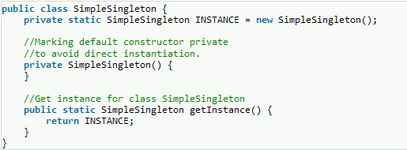
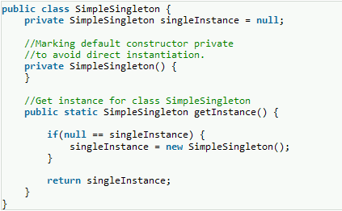
1. Şablonul Singleton
1. implicit la definirea acestui element
2. explicit (lazy) în metoda statică getInstance( )

Slide 5
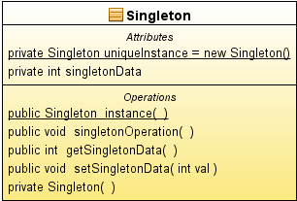
Testarea şablonului
1. Şablonul Singleton. Exemplu
public static Singleton instance() {
return uniqueInstance;
}
marie = Singleton.instance();
marie.setSingletonData(3);
String s = new Integer(marie.getSingletonData()).toString();
System.out.println("Atributul singletonData primeste valoarea " + s);
aceeasiMarie = Singleton.instance();
String s = new Integer(aceeasiMarie.getSingletonData()).toString();
System.out.println("Atributul singletonData avea deja valoarea " + s);
Rezultatul?

Slide 6
1. Şablonul Singleton. Utilizari
clasa User într-o aplicaţie în care se doreşte gestiunea unitară a drepturilor unui utilizator logat;
clasa destinată conexiunii cu baza de date atunci când se doreşte ca aplicaţia să folosească la un moment dat o singură bază de date.
in multe alte sabloane de proiectare (de ex. Proxy)

Slide 7
2. Factory Method. Exemplul 1
Problema:
O companie vinde 2 tipuri de produse
vom avea 2 clase – Car si Bike, care vor implementa metoda buy()
Utilizatorul aplicatiei poate alege tipul de produs din formularul aplicatiei si inregistreaza cumpararea
In functie de alegerea utilizatorului, aplicatia va crea un obiect Car sau Bike si va invoca metoda buy()
Solutia (neadecvata) a problemei:
//
// customer enters their choice
//
If (choice == “Car”)
{
// call car class and it’s methods
Car c = new car();
c.buy();
}
If (choice == “bike”)
{
// call bike class and it’s methods
Bike b = new Bike();
b.buy()
}
...
Dezavantajele solutiei:
Distributia ulterioara a unui al treilea tip de produs implica modificarea codului aplicatiei client
Lipsa securitatii in codul client – se vede existenta celor 2 clase si a metodei
Notes:
Sa ne imaginam ca aceeasi problema poate fi intalnita in mai multe locuri din aplicatie. De exemplu, in alt formular se alege tipul de produs pentru generarea raportului vanzarilor. Deci, aparittia unui tip nou de produs va determina efectuarea acelorasi modificari in mode repetat.

Slide 8
2. Factory Method. Exemplul 1
Soluția bazată pe Factory Method:
Crearea unei interfețe pentru definirea metodei buy(), care va fi implementată de cele 2 clase Car si Bike
Crearea unei clase cu rol de Factory care va avea o metodă cu rolul de a ”fabrica” obiecte Car sau Bike
Aceasta clasă va sta între aplicația client și cele 2 clase specifice domeniului

Slide 9
2. Factory Method. Exemplul 1
//
// Interface
//
public interface IChoice
{
string Buy();
}
//
// Factory Class
//
public class FactoryChoice
{
static public IChoice getChoiceObj(string cChoice)
{
IChoice objChoice=null;
if (cChoice.ToLower() == "car")
{
objChoice = new clsCar();
}
else if (cChoice.ToLower() == "bike")
{
objChoice = new clsBike();
}
else
{
objChoice = new InvalidChoice();
}
return objChoice;
}
}
//Business classes
//Car
public class clsBike:IChoice
{
#region IChoice Members
public string Buy()
{
return ("You choose Bike");
}
#endregion
}
//Bike
public class clsCar:IChoice
{
#region IChoice Members
public string Buy()
{
return ("You choose Car");
}
#endregion
}
//Client class
IChoice objInvoice;
objInvoice = FactoryChoice.getChoiceObj(txtChoice.Text.Trim()); MessageBox.Show(objInvoice.Buy());

Slide 10
2. Factory Method. Exemplul 2
Exemplul getPet()
//super class that serves as type to be instantiated for factory method pattern
public interface Pet {
public String speak();
}
//sub class 1 that might get instantiated by a factory method pattern
public class Dog implements Pet {
public String speak() {
return "Bark bark...";
}
}
//sub class 2 that might get instantiated by a factory method pattern
public class Duck implements Pet {
public String speak() {
return "Quack quack...";
}
}

Slide 11
2. Factory Method. Exemplul 2
Exemplul getPet()
//Factory method pattern implementation that instantiates objects based on logic
public class PetFactory
{
public Pet getPet(String petType) {
Pet pet = null; // based on logic factory instantiates an object
if ("bark".equals(petType)) pet = new Dog();
else if ("quack".equals(petType)) pet = new Duck();
return pet;
} }
//using the factory method pattern
public class SampleFactoryMethod {
public static void main(String args[]) {
//creating the factory
PetFactory petFactory = new PetFactory();
//factory instantiates an object
Pet pet = petFactory.getPet("bark");
//you don't know which object factory created
System.out.println(pet.speak());
} }
Notes:
A se retine aplicarea principiului “program to an interface not an implementation”. Indiferent de tipul de PET, Dog sau Duck, in aplicatia client se va face referire la obiect prin Pet ori de cate ori este nevoie.

Slide 12
2. Factory Method. Elemente conceptuale
Scopul aplicării:
logica creării obiectelor nu este expusă parții client a aplicației
Referirea la obiectul nou creat se face prin intermediul unei interfețe – clientul va vedea si va interactiona cu un obiect (product) generic (aplicarea principilui Program to an interface not an implementation)
Alegerea tipului de obiect ce va fi creat se face în baza unei logici, la momentul execuţiei (“run-time”)
Avantajele aplicării:
Se evită implementarea logicii alegerii clasei în partea de client – ar implica o dependenţă mare
Codul de pe partea client nu se modifică atunci când
se schimbă logica alegerii clasei de instanţiat
se introduce un nou tip de obiect
Modificările vor fi localizate într-o singură clasă şi o singură metodă

Slide 13
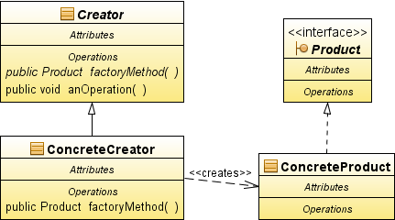
2. Factory Method. . Elemente conceptuale
Soluţia generală: se creează arhitectura de mai jos
Product – defineşte interfaţa pentru clasele care trebuie instanţiate
ConcreteProduct – clasele care trebuie instanţiate şi care vor implementa interfaţa PRODUCT
Factory (Creator) – declară metoda FactoryMethod, care va returna un obiect de tip PRODUCT
ConcreteFactory (ConcreteCreator) – alege clasa ConcreteProduct care va fi instanţiată prin suprascrierea metodei FactoryMethod
Notes:
Factory method pattern is a creational pattern that uses factory methods to deal with the problem of creating objects without having to specify the exact class of the object that will be created. This is done by creating objects by calling a factory method—either specified in an interface and implemented by child classes, or implemented in a base class and optionally overridden by derived classes—rather than by calling a constructor.

Slide 14
2. Factory Method. . Elemente conceptuale
Logica funcţionării:
atunci când este necesară crearea unui obiect nou de tip PRODUCT, clientul invocă metoda obiectului Factory transmiţând detaliile creării
Factory transmite detaliile către ConcreteFactory
ConcreteFactory instanţiază obiectul de tipul necesar conform logicii din metoda FactoryMethod
FactoryMethod returnează un obiect de tipul superclasei
Aplicabilitate:
O clasă nu poate anticipa ce tip de obiecte trebuie să creeze până la momentul execuţiei - exemplul cu getCurrencySymbol()
O clasă doreşte să lase subclasele să decidă tipul de obiect ce trebuie creat – se aplică în ierarhiile paralele - exemplu cu CreazaOu().
Notes:
Alte exemple pentru situatia in care tipul obiectului ce trebuie creat se cunoaste la run-time: 1) O factura poate contine produse livrate sau servicii furnizate; 2)

Slide 15
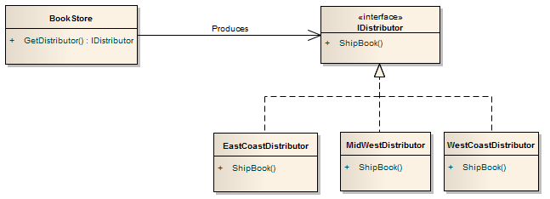
2. Factory Method. Exemplul 3
Implementare:
Formularea problemei:
Let’s say you are an online bookstore and people come to your website to buy books. When a customer orders a book, you just have another book distributor send the book directly to the customer. You are a middle man and you don’t stock the books. You have many distributors that you can choose to send the books directly to your customers.
Logica alegerii distribuitorului: “If the customer is in the east coast, you will use EastCoastDistributor “ s.a.m.d.
Soluţia problemei:

Slide 16
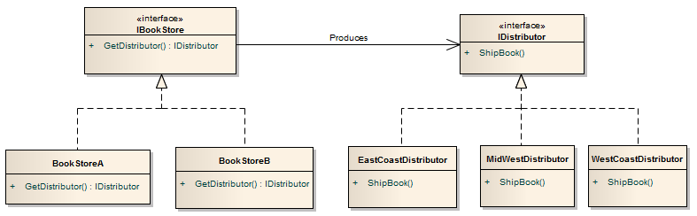
2. Factory Method . Exemplul 3
Generalizarea problemei:
Se presupune că există mai multe tipuri de bookstore, fiecare cu logica proprie de creare a obiectelor Distributor
Soluţia problemei:

Slide 17
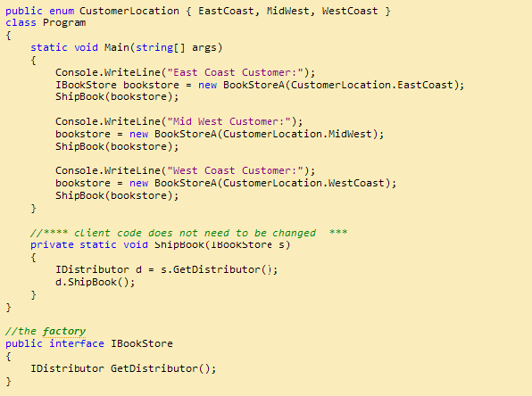
2. Factory Method. Exemplul 3

Slide 18
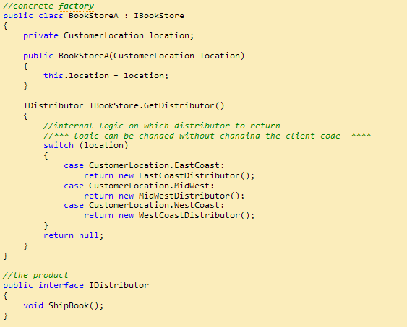
2. Factory Method . Exemplul 3

Slide 19
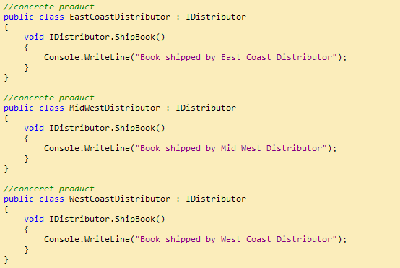

2. Factory Method . Exemplul 3

Slide 20
Webografie
http://sourcemaking.com/design_patterns
http://javapapers.com/category/design-patterns/
http://en.wikipedia.org/wiki/Design_pattern_(computer_science)
http://www.codeproject.com/Articles/430590/Design-Patterns-1-of-3-Creational-Design-Patterns
http://www.codeproject.com/Articles/128426/Design-Patterns-Explained-For-Beginners
http://www.oodesign.com/
http://sahandsaba.com/nine-anti-patterns-every-programmer-should-be-aware-of-with-examples.html
http://www.codeproject.com/Tips/469453/Illustrating-Factory-pattern-with-a-very-basic-exa
https://www.binpress.com/tutorial/the-factory-design-pattern-explained-by-example/142
http://www.tutorialspoint.com/design_pattern

